Slide 1
for循环语句

Slide 2
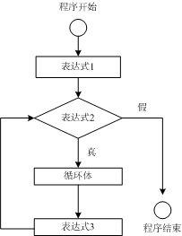
for循环语句也称为计次循环语句，一般用于循环次数已知的情况。
for (表达式1; 表达式2; 表达式3) {
循环体;
}
首先执行表达式1进行初始化，然后判断表达式2的值是否为真，如果为真，则执行循环体语句；否则直接退出循环；最后执行表达式3，改变循环变量的值，至此完成一次循环；接下来进行下一次循环，直到表达式2的值为false，才结束循环。其运行流程如图所示。

Slide 3
for语句中的3个表达式并不是必须存在的，它们可以部分为空，也可以全为空。
表达式1为空的情况
此种情况下，对for语句后面括号内其他表达式执行的顺序不变，表达式1可以在程序的其他位置给出。
表达式2为空的情况
此时for语句会认为表达式2值为真，循环无终止进行下去。为了使循环达到某种条件时退出，需要在循环体中进行逻辑判断。
表达式3为空的情况
此种情况下，循环没有设置循环控制变量递增变化，此时也无法保证循环正常结束。

